Slide 1
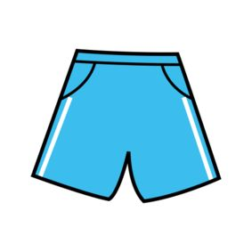
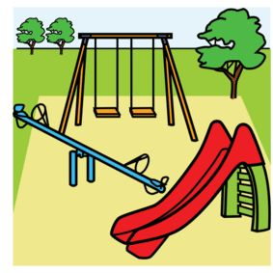
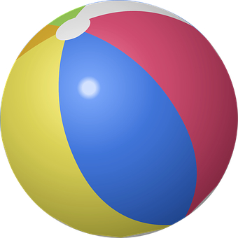
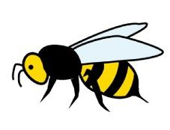

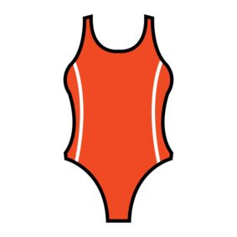
Kubad
Goob Ciyaar
Surwaal dabagaab
Ball
Shorts
Lekeplass
Maryaha dabaasha
Shinni
Baaldi iyo majarafad
Bie
Bøtte og spade
Badedrakt

Slide 2


www.morsmal.no
www.morsmal.no
www.morsmal.no
www.morsmal.no
www.morsmal.no
www.morsmal.no

Slide 3
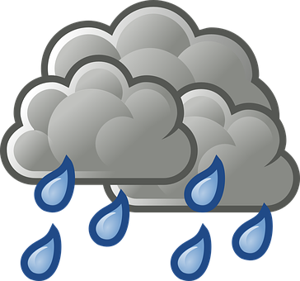

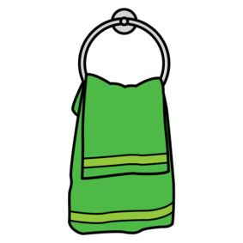


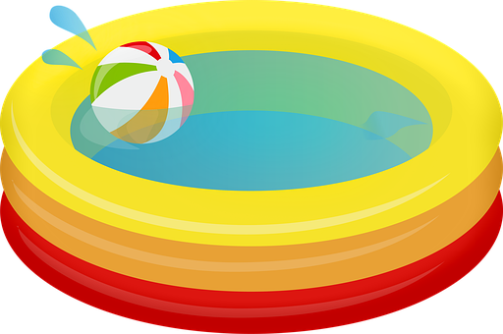
Roob
Ubax
Tuwaal
Regn
Blomster
Håndkle
Jalaato
Dooni
Barkad dabaal
Is
Båt
Basseng

Slide 4
www.morsmal.no
www.morsmal.no
www.morsmal.no
www.morsmal.no
www.morsmal.no
www.morsmal.no

Slide 5
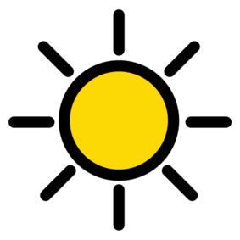
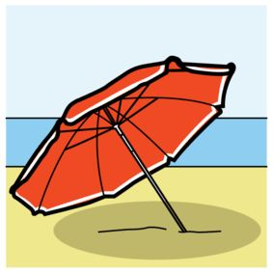
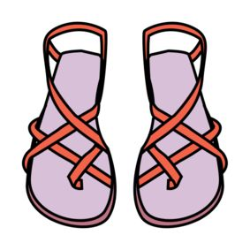
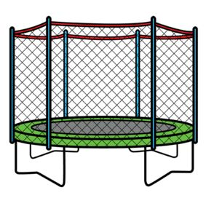

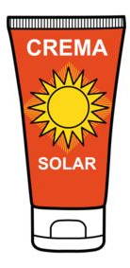
Qorax
Dalaaayad
Saandalo
Sol
Parasoll
Sandaler
Kareemka qoraxda
Boodbood
Sharooto
Solkrem
Trampoline
Plaster

Slide 6
www.morsmal.no
www.morsmal.no
www.morsmal.no
www.morsmal.no
www.morsmal.no
www.morsmal.no

Slide 7
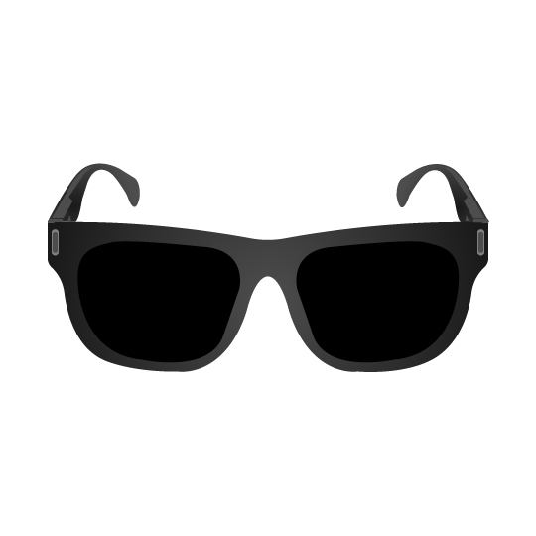
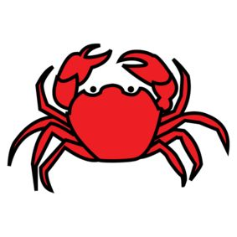
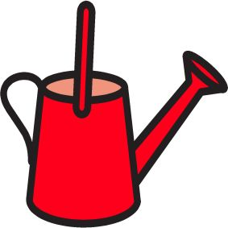
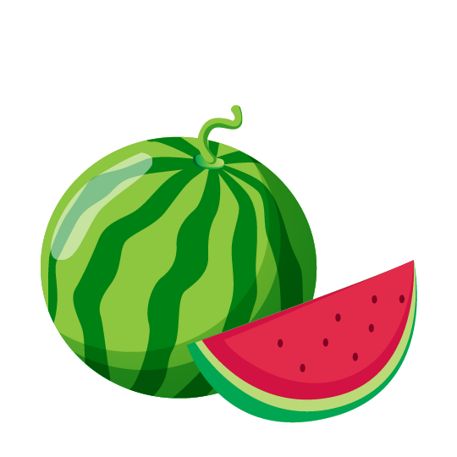
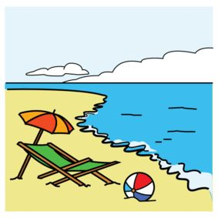
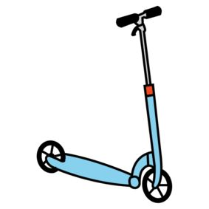
Caaga biyaha
Muraayadaha qorraxda
Carsaanyo
Vannkanne
Solbriller
Krabbe
Xabxab
Iskootar
Xeeb
Vannmelon
Sparkesykkel
Strand

Slide 8
www.morsmal.no
www.morsmal.no
www.morsmal.no
www.morsmal.no
www.morsmal.no
www.morsmal.no

Slide 9
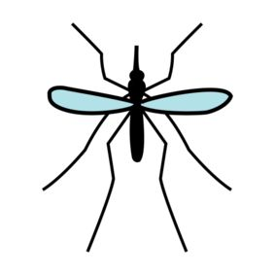
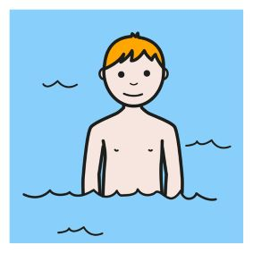
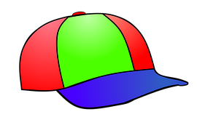
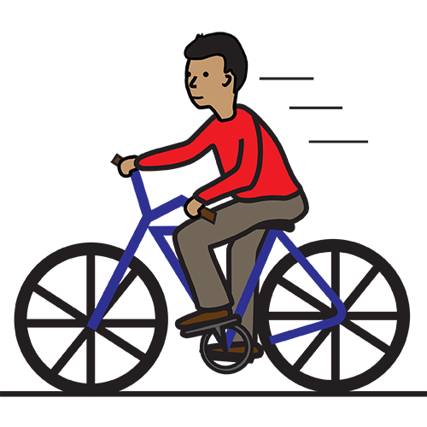
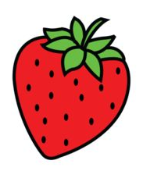
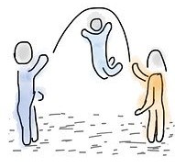
Koofiyad
Kaneeco
Dabaal
Caps
Mygg
Bade
Baaskiil
Xadhig boodbood
Farawle
Sykkel
Hoppe tau
Jordbær

Slide 10
www.morsmal.no
www.morsmal.no
www.morsmal.no
www.morsmal.no
www.morsmal.no
www.morsmal.no

Slide 12
www.morsmal.no
www.morsmal.no
www.morsmal.no
www.morsmal.no
www.morsmal.no
www.morsmal.no

